Slide 1
Opération Grosso Benito
Mar. 23/02/2021

Slide 2
BRIEFING
Plan de la journée du 06/09/2020.
Incirlik 0530Z
Contexte
Un convoi de C130 a été repéré hier en approche de l’aéroport de Bassel El Assad. D’après les renseignements ce convoi doit charger un régiment d’infanterie et d’artillerie affilié à l’E-I dans l’après-midi du 6 Septembre, afin de mener une offensive dans la région de Palmyre. Le commandement NATO nous demande d’empêcher le redécollage des C130. Nous n’avons pas l’autorisation de les détruire car le gouvernement Syrien tient à saisir ces C130 sur le tarmac et procéder à l’arrestation des militaires corrompus organisant cette opération en dehors du contrôle gouvernemental Syrien.
Nous avons donc l’aval de la Syrie pour procéder à une frappe des pistes de Bassel El Assad afin de retarder le décollage des C130 suffisamment pour laisser le temps aux Syriens de neutraliser le commandement du régiment séditieux et empêcher la reprise de la zone de Palmyre par l’EI. Attention, ne comptons pas sur les Syriens pour nous laisser le passage ouvert pour notre frappe. Nous devons nous attendre à rencontrer des défenses au sol et dans les airs.

Slide 3
BRIEFING
Plan de la journée du 06/09/2020.
Incirlik 0530Z
OBJECTIF :
Neutralisation des 2 pistes de Bassel El Assad.

Slide 4
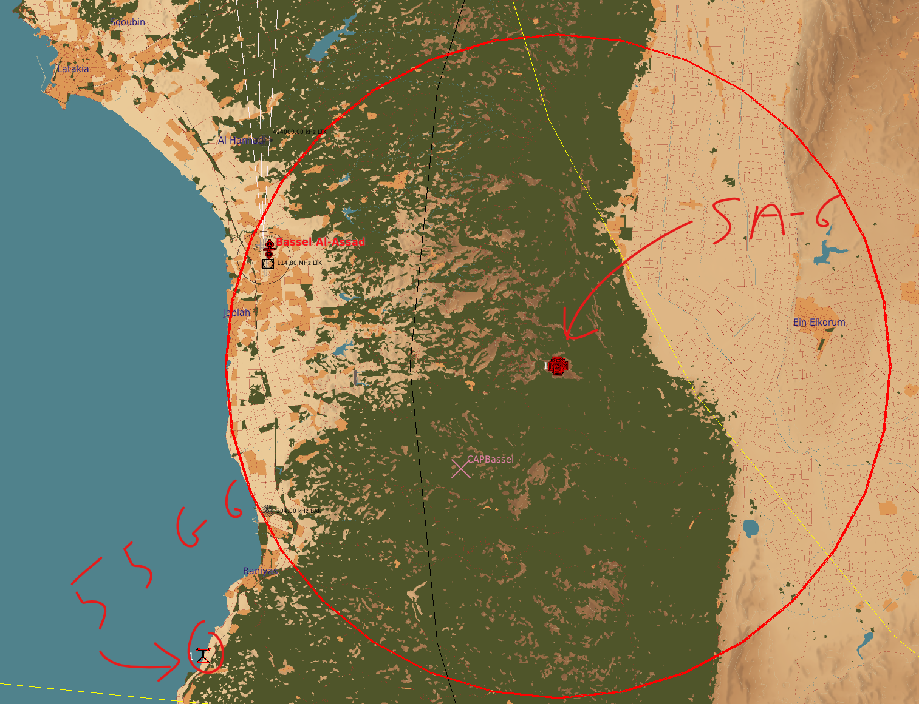
SITREP

Slide 5
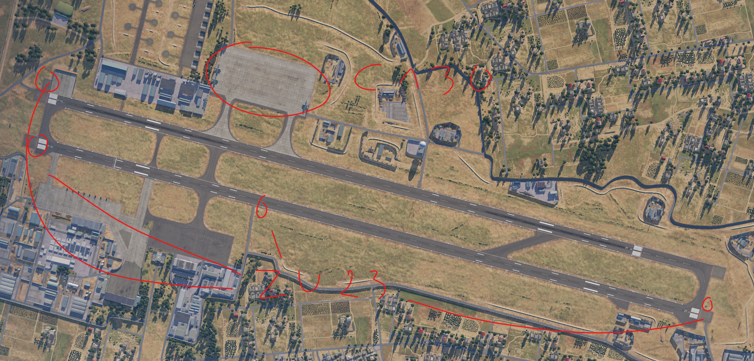
SITREP

Slide 6
BRIEFING
Vols au planing:
Victory : décollage 0745L pour une TARCAP à l’ouest du terrain ciblé au dessus des eaux internationales. Interdiction de pénétrer l’espace Syrien hormis situation d’engagement.
Voodoo : décollage 0745L pour reconnaissance et DEAD des défenses courte portée du terrain ciblé.
Vandetta : décollage 0745L pour un strike des 2 pistes du terrain.
ROE : Weapons hold à l’exterieur d’une bulle de 20nm de rayon autour du terrain ciblé. Dans la bulle, AD du CP Victory
Commandement tactique : Mission clandestine, commandement transféré au CP Victory de 0730L à 1000L.

Slide 7
METEO
QNH 29,60
T = 26°C
Base nuageuse à 10000 ft, densité Broken
Vent 15KTS-080

Slide 8
RESOURCES
Texaco : S-3B
TACAN: 14Y
Freq:Olive1
Overlord: E-2D
Freq: Silver1
TACAN: 17Y
Incirlik Airbase:
Piste 05 – VFR
Freq Twr: Olive3
USS Washington:
ICLS: 13
TACAN: 73X
Freq Twr: Black1
Freq Mshl: Black4
Freq LSO: Black3

Slide 9
FLIGHTS
Vandetta : F14B
Strike Pistes
Voodoo : F14B
DEAD Bassel El Assad
Victory : F14B
TARCAP Bassel El Assad

